Slide 1
Anatomie, fyziologie orofaciální oblasti a souvisejících systémů
Jiřina Jehličková

Slide 2
Řídící složka - Reflexní oblouk
Prostředí – biologické, společenské
stav korových center a „sítě“
Dostředivá – aferentní dráha
Čidla - receptor
CNS
Odstředivá - eferentní dráha
Výkonný orgán - efektor
Prostředí – biologické, společenské
Notes:
<číslo>

Slide 3
Řídící složka - Reflexní oblouk
Sluchový nerv
ucho
CNS
Hlavové nervy
Artikulační orgán

Slide 4
Řídící složka
Hlavové nervy
Jádra mozkových nervů jsou v mozkovém kmeni,
Je 12 párů hlavových nervů,
některé jsou čistě motorické,
jiné pouze senzitivní
některé jsou smíšené
Inervace orofaciálního komplexu, polykacího aktu…
Např. – lícní nerv, trojklanný nerv, jazykohltanový nerv, podjazykový nerv…

Slide 5
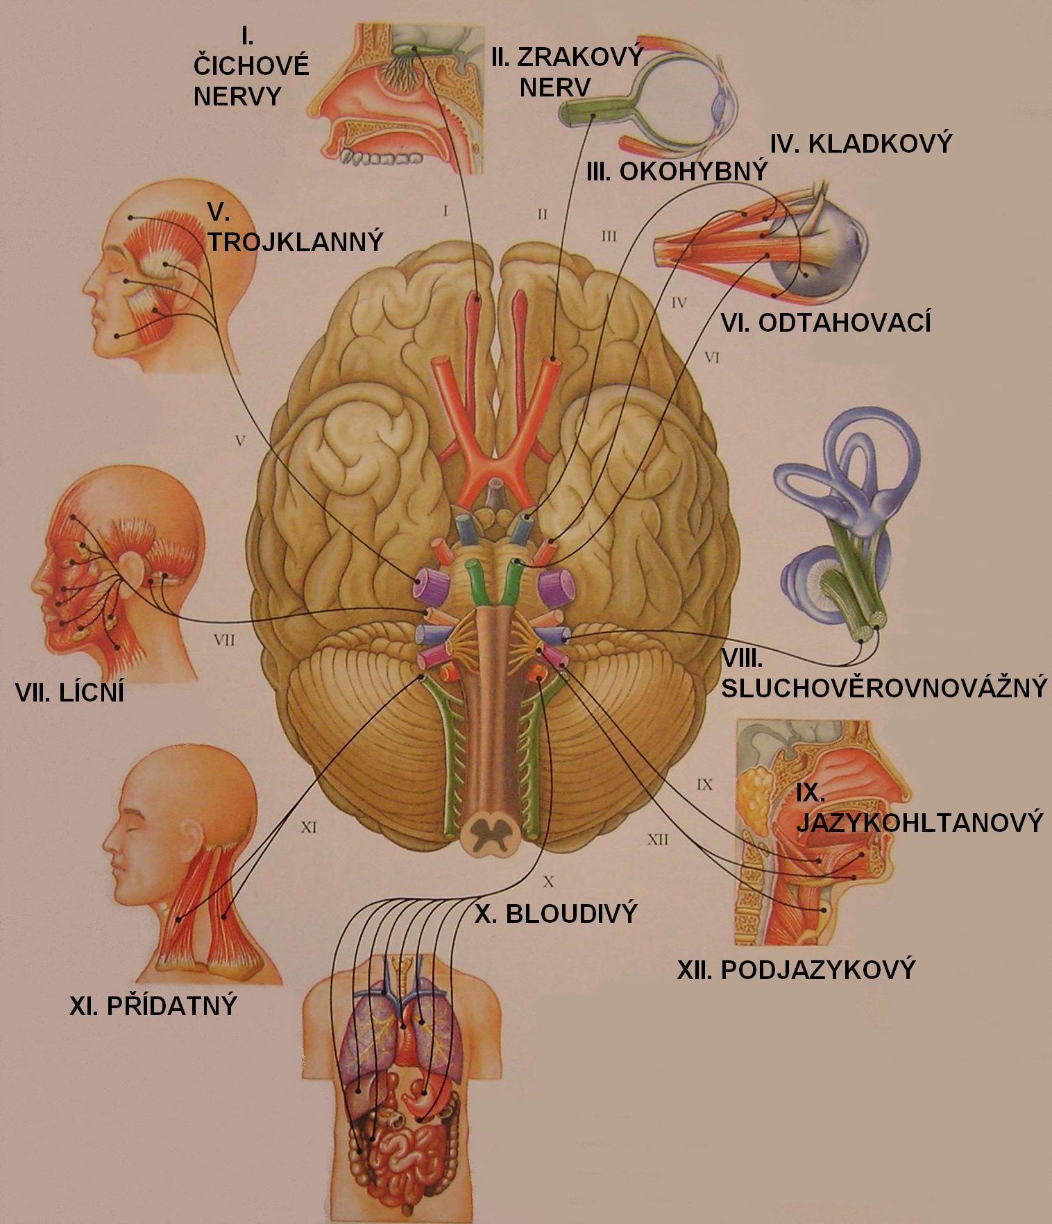
Řídící složka

Slide 6
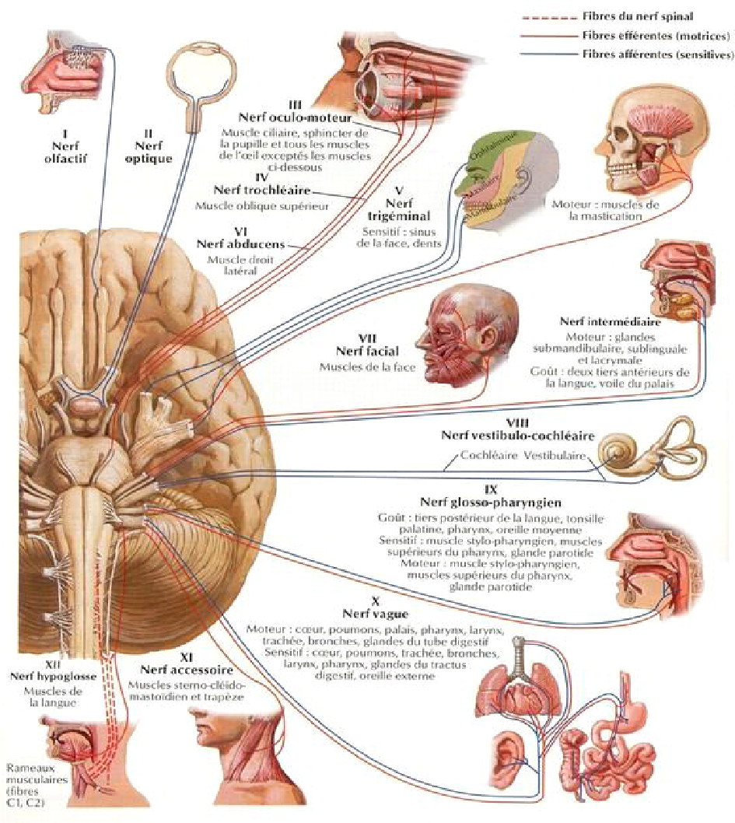

Slide 7
Biologické funkce pro osvojení řeči
Dominantní hemisféra pro řečové a jazykové mechanismy - lateralizace hemisfér
Plasticita mozku

Slide 8
Biologické funkce pro osvojení řeči
Proces jazykové komunikace je řízen několika mozkovými centry.
Již v 1. polovině 19. století byla určena základní centra řeči, centrum mluvení (řečového výkonu - centrum Brockovo a slyšení řeči (dešifrování slyšeného signálu – centrum Wernickovo)
později byla objevena i centra grafického záznamu řeči a jeho optického vnímání.
Kdysi se počítalo se specifikací činnosti těchto center, nověji však rozvoj fyziologie nervového systému stále více ukazuje, že vliv na formování lidské řeči i na proces její percepce má i vzájemná propojenost jednotlivých oblastí nervové soustavy.

Slide 9
Biologické funkce pro osvojení řeči
Téměř u všech dospělých, jazykové centrum mozku spočívá v levé hemisféře, ale u dětí je mozek méně specializovaný.
postupně, jak si dítě osvojuje jazyk, se centrum jazyka přesouvá do levé hemisféry
V prvních dvou letech života nejrychlejší růst mozku

Slide 10
Opěrná složka – kostra hlavy
Kostra hlavy
Cranium – lebka (také calva) je tvořena 22 kostmi spojenými nepohyblivě.
Jedině dolní čelist se připojuje kloubně.

Slide 11
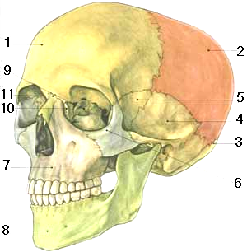
1. kost čelní – os frontalis
2. kost temenní – os parietale
3. kost týlní – os occipitale
4. kost spánková – os temporale
5. kost klínová – os sphenoidale
6. kost lícní – os zygomaticum
7. horní čelist - maxilla
8. dolní čelist - mandibula
9. kost čichová – os ethmoidale
10. kost slzná – os lacrimale
11. kost nosní – os nasale

Slide 12
Opěrná složka – kostra hlavy
Dolní čelist (mandibula)
Základem kosti je tělo dolní čelisti, z kterého vybíhají dvě ramena dolní čelisti. Tato ramena jsou připojena v tupém úhlu k tělu čelisti.
Úpony jazykových svalů, spánkových a žvýkacích svalů.
Významná vazba na orofaciální systém na pohybový systém krční páteře!

Slide 13
Opěrná složka – kostra hlavy
Velmi důležité – kloubní spojení:
Temporomandibulární kloub (TMK) jako jediný kloub lidského těla vykonává dva druhy pohybů – pohyb otáčivý (rotační) a pohyb posuvný (translační).
Jedná se o párový kloub, kdy oba čelistní klouby jsou spojeny dolní čelistí a pohyb vykonávají vždy současně – postižení jednoho kloubu se tak mnohdy projevuje i na jeho protějšku.
Patří k nejvytíženějším kloubům lidského těla (spolupodílí se na příjmu potravy, mluvě, na vytváření mimiky), člověk vykonává denně v průměru 2000 pohybů čelistí.
Mandibula svým pohybem:
zmenšuje či zvětšuje čelistní úhel - deprese a elevace,
dále může provádět také pohyb vpřed a vzad - protrakci a retrakci,
Pohyb do stran a krouživý pohyb - lateropulsi (translační a rotační pohyb).

Slide 14
Výkonná složka - Svaly
Svalstvo hlavy je tvořeno příčně pruhovanou svalovinou.
Jedná se o svalovinu převážně začínající a upínající se ke kostře (výjimka – mimické svalstvo) a svalovinu některých trubicovitých orgánů.

Slide 15
Výkonná složka - Svaly
Každý sval má určitý stupeň napětí - tonus.
může se měnit beze změny polohy končetin,
Může se měnit a být ovlivňován vnější teplotou, držením těla a stupněm vědomí, bolestmi.
Rozlišuje se klidový tonus, který přestavuje příznivou výchozí polohu svalu pro kontrakci, existuje dlouhodobě, bez energetických nároků.
Reflexní tonus má charakter slabé izometrické kontrakce, na udržování napětí se zpravidla nepodílí celý sval, ale jednotlivé motorické jednotky se střídají.

Slide 16
Výkonná složka - Svaly
Při poškození CNS dochází ke zvláštnímu typu zvýšení svalového napětí - hypertonusu (spasticita a rigidita), při poškození periferních nervových vláken a mozečku ke snížení svalového napětí (hypotonus).
Uvolnění svalu, zrušení jeho napětí se dociluje relaxací.
Svalová kontrakce a udržování tonusu je základní vlastností svalů.

Slide 17
Výkonná složka - Svaly
Zvýšený svalový tonus –
stav, kdy je sval cítit jako tuhý a jeho napětí je příliš velké,
pohyby jsou obtížné
Osoba je často“fixována“ v určité poloze
Je cítit odpor končetin při manipulaci, i odpor u rtů, jazyka, čelisti při pohybu

Slide 18
Výkonná složka - Svaly
Snížený, slabý svalový tonus
Svaly jsou měkké, ochablé a povolné
Dítě nezvládne držení těla, má potíže s pohybem
Při pohybu může působit ochable, těžkos eudrží v určité poloze bez opory
Patrné při snaze uzavřít rty nebo čelisti

Slide 19
Výkonná složka - Svaly hlavy a krku
Lze dělit do několika skupin:
mimické svaly,
žvýkací svaly,
svalstvo jazylky,
svalstvo jazyka,
svalstvo měkkého patra a svalstvo hltanu.

Slide 20
Výkonná složka - Svaly hlavy a krku
Mimické svaly (musculi facialis):
Jsou součástí sdělovací motoriky člověka, mluvidel.
Upínají se do kůže, kterou pohybují a vytvářejí kožní řasy, rýhy a jamky, které se projevují jako výrazy smíchu, smutku, pláče apod.
Ovládají většinu otvorů hlavy, které mohou otevírat, uzavírat nebo měnit jejich tvar.
Jsou významné při uchopování potravy (kruhový sval ústní), při žvýkaní sousta a jeho udržování v ústní dutině (tvářový sval) a samozřejmě při artikulaci.

Slide 21
Výkonná složka - Svaly hlavy a krku
Jednotlivé svaly v oblasti ústního otvoru:
zavírají rty,
špulí rty dopředu,
rozšiřují křídla nosu
zvedají střední část horního rtu
zvedají horní ret a koutek,
vysunují dolní ret nahoru a dopředu
pomáhají otvírat čelist.
Mimické svaly inervuje nervus facialis.

Slide 22
Výkonná složka - Svaly hlavy a krku
Žvýkací svaly – musculi masticatores
Žvýkací svaly pohybují čelistním kloubem, zavírají ústa - mandibulární elevace, uplatňují se při zpracování bolusu žvýkáním, kousáním.
Žvýkací svaly jsou rozloženy po obou stranách čelistního kloubu z vnější i z vnitřní strany kloubu.

Slide 23
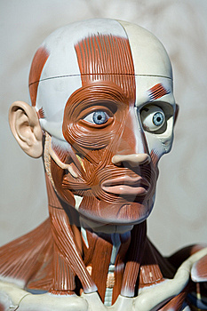
Výkonná složka - Svaly hlavy a krku

Slide 24
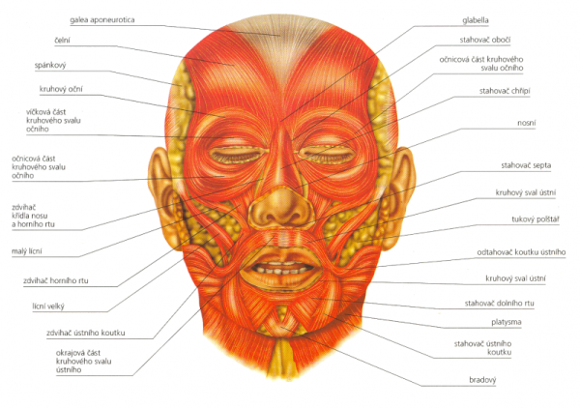
Výkonná složka - Svaly hlavy a krku

Slide 25
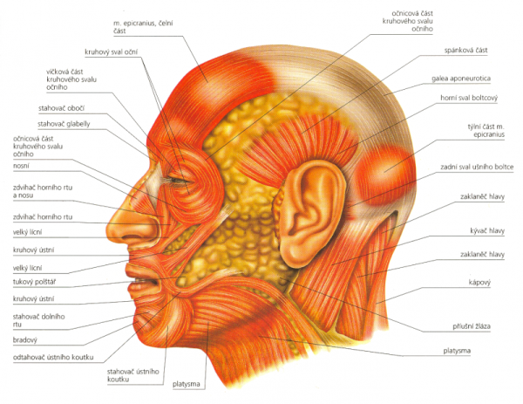
Výkonná složka - Svaly hlavy a krku

Slide 26
Hodnocení orofaciální oblasti

Slide 29
Artikulační, dechové a hlasové ústrojí
Vlastní mluvní orgány
Výkon řeči, vytváření řeči = exprese
Fyzikální reprezentace řeči – řečové kmity tvořené ústrojím:
dechovým
hlasovým
artikulačním

Slide 30
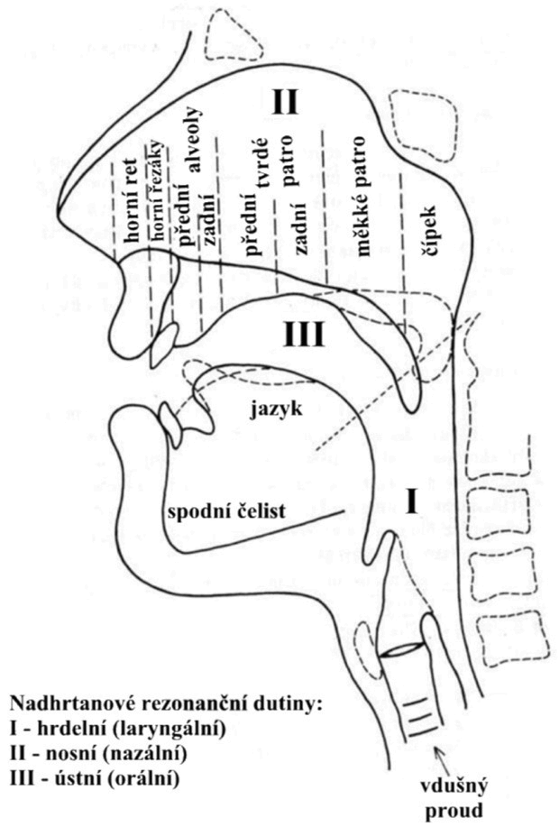
Artikulační, dechové a hlasové ústrojí
Artikulační ústrojí - skládá se ze tří dutin:
dutiny hrdelní, dutiny nosní a dutiny ústní

Slide 31
Ústní dutina
Ústní dutina se dělí na dvě části – podkovovitou, zevní předsíň ústní (vestibulum oris) ležící mezi rty, tvářemi a zuby
a vlastní dutinu ústní (cavitas oris propria), jejímž obsahem jsou zuby, patrová mandle a jazyk,
ústí do ní velké párové slinné žlázy - podjazyková a podčelistní.
Velká slinná žláza příušní ústní do předsíně ústní.
Malé slinné žlázy jsou roztroušeny na patře na povrchu jazyka, ve sliznici v předsíni ústní a na vnitřní ploše rtů a tváří.

Slide 32
Ústní dutina
Ústní dutina je ohraničena rty, tvářemi, dole jazykem a spodinou ústní dutiny a nahoře patrem (palatum), které se dělí na tvrdé, přední patro (palatum durum) a měkké, zadní patro (palatum molle).

Slide 33
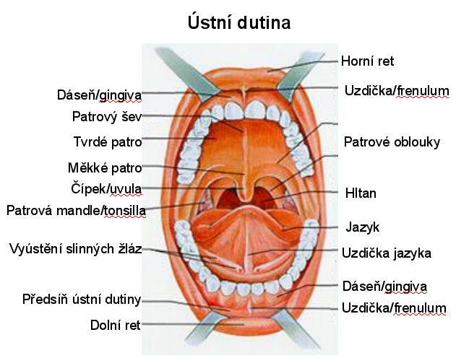

Slide 34
Ústní dutina
Měkké patro (palatum molle, jinak také velum palatinum), tvoří pohyblivou přepážku, jejíž podkladem je vazivová blána tvořená rozprostřenou šlachou, od které začínají patrové svaly. Ve střední části vybíhá měkké patro v nepárový čípek – uvulu.
Svaly měkkého patra napínají a zvedají patro, posouvají měkké patro nahoru a dozadu, uzavírají nosohltan a zužují Eustachovu trubici, zkracují a zvedají dozadu uvulu.

Slide 35
Ústní dutina
U jazyka rozlišujeme kořen, tělo, špičku (hrot), hřbet a laterální okraje. Kořen jazyka je fixován k jazylce, hřbet se opírá o patro, hrot jazyka v dutině ústní je volný. Jazyk je ke spodině dutiny ústní připevněn slizniční řasou – podjazykovou uzdičkou – frenulum linguae.
Svaly jazyka se dělí na:
vnitřní svaly jazyka – intraglosální svaly, které mění tvar jazyka a
vnější svaly jazyka – extraglosální svaly, které mění polohu jazyka.
M. palatoglossus svou funkcí přitahování jazyka slouží jako hltanový svěrač, brání refluxu zpět do ústní dutiny..

Slide 36
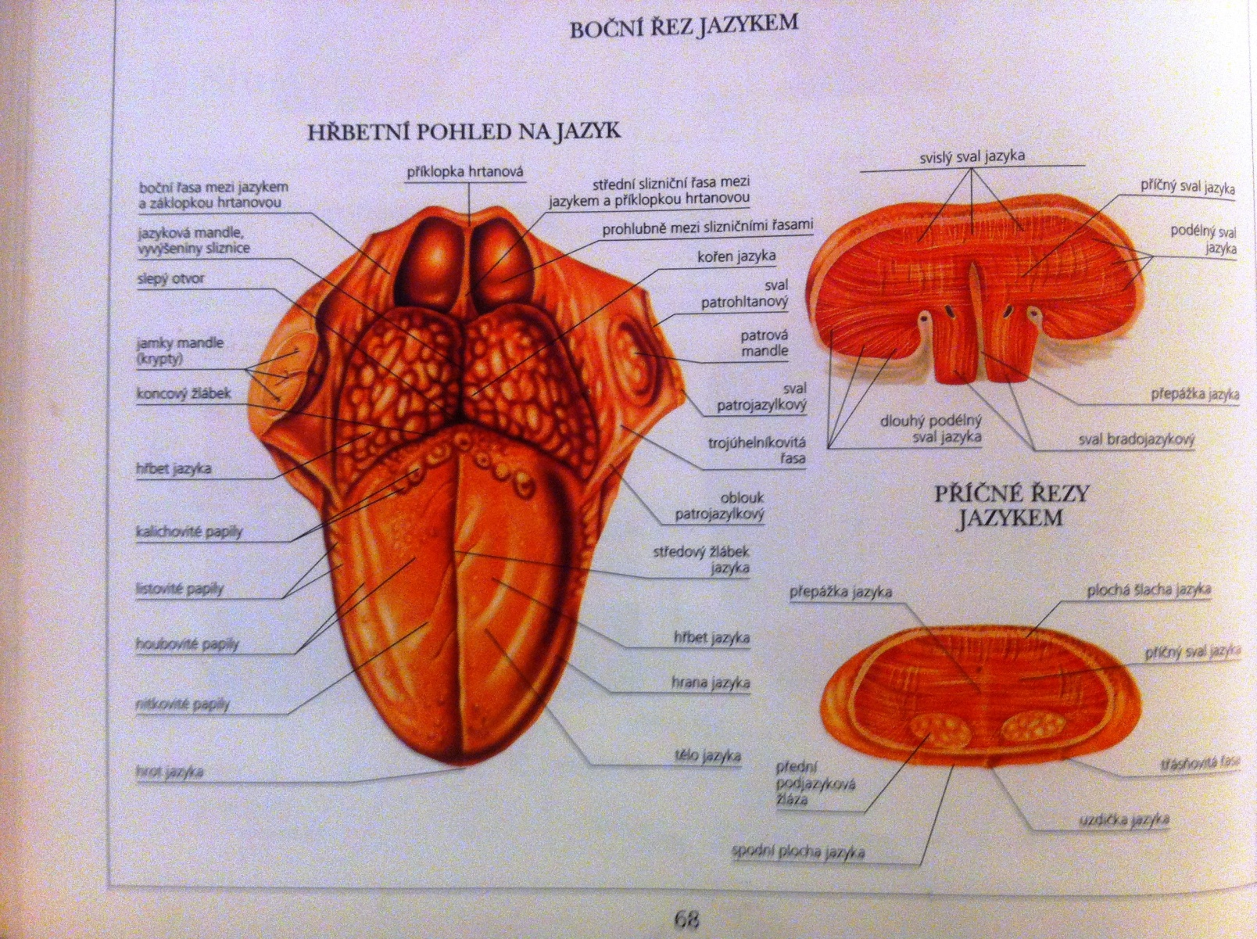

Slide 37
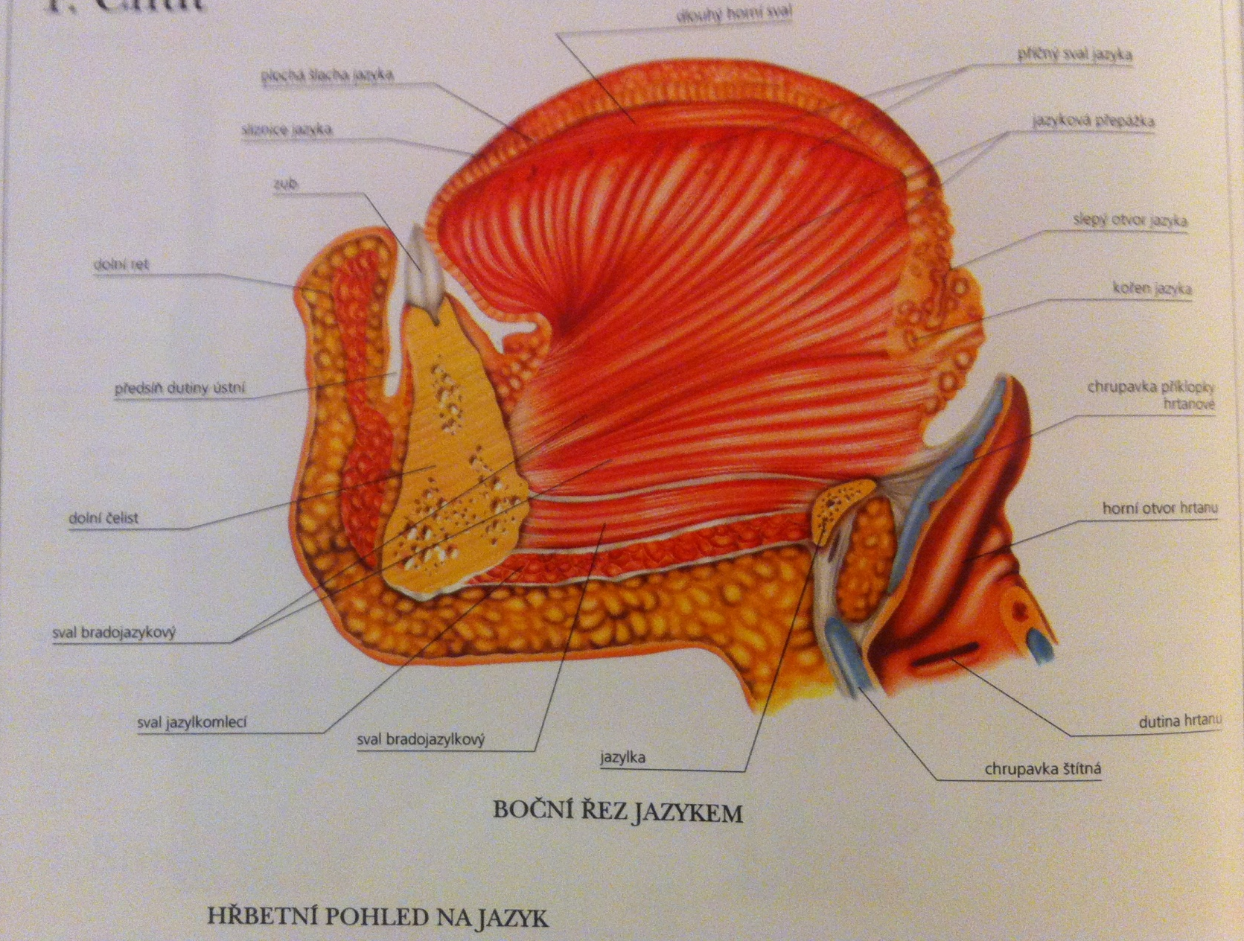

Slide 38
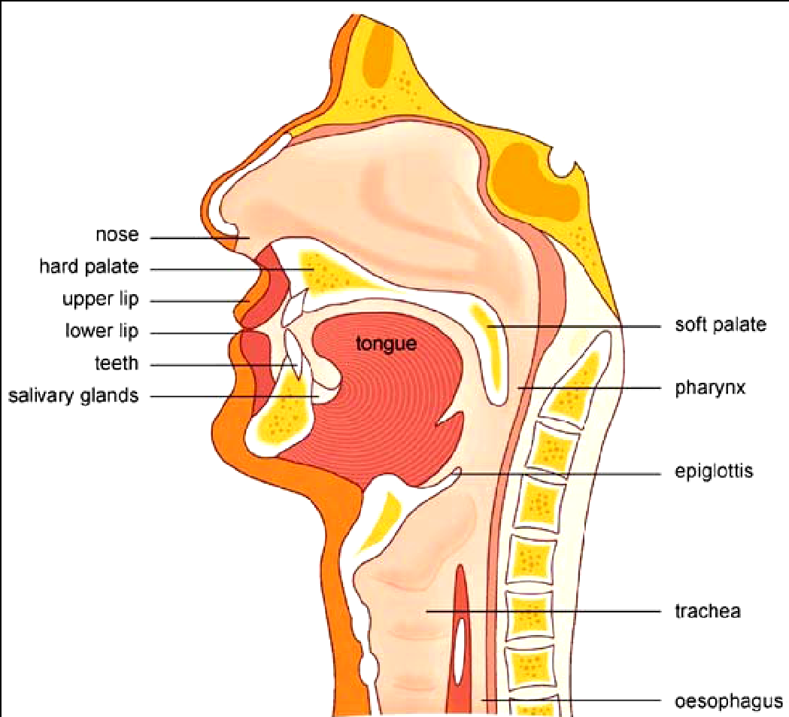
Ústní dutina
Notes:
<číslo>

Slide 39
Dentice a chrup
Dentice = chrup je označení pro uspořádání zubů v ústech. Zuby (lat. dens) se dělí podle tvaru, délky růstu, podle trvání a výměny. Typy lidských zubů jsou stoličky (dnes molaris), třenové zuby (dens premolaris), špičáky (dens caninus) a řezáky (dens incisivus).
Skus označuje postavení pohyblivé dolní čelisti k horní čelisti, vzájemný vztah čelistí a zubních oblouků.
Základní uspořádání postihuje Angleova klasifikace (Angleův systém). Vzájemná poloha obou čelistí, odpovídá buď I. třídě normookluze, II. třídě distookluze nebo III. třídě meziookluze.

Slide 40
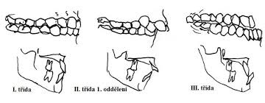
Angleova klasifikace

Slide 41
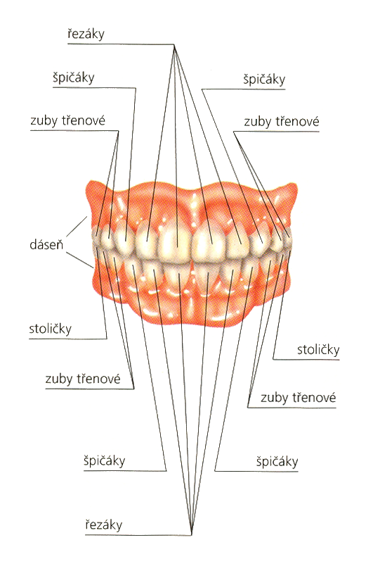
Postavení zubů

Slide 42
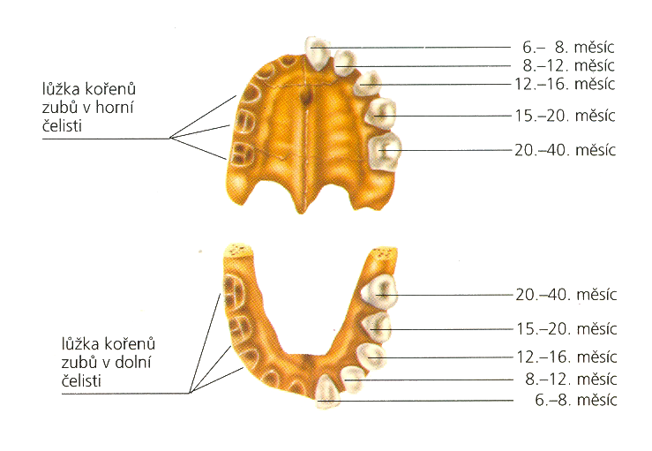
Dětská dentice

Slide 43
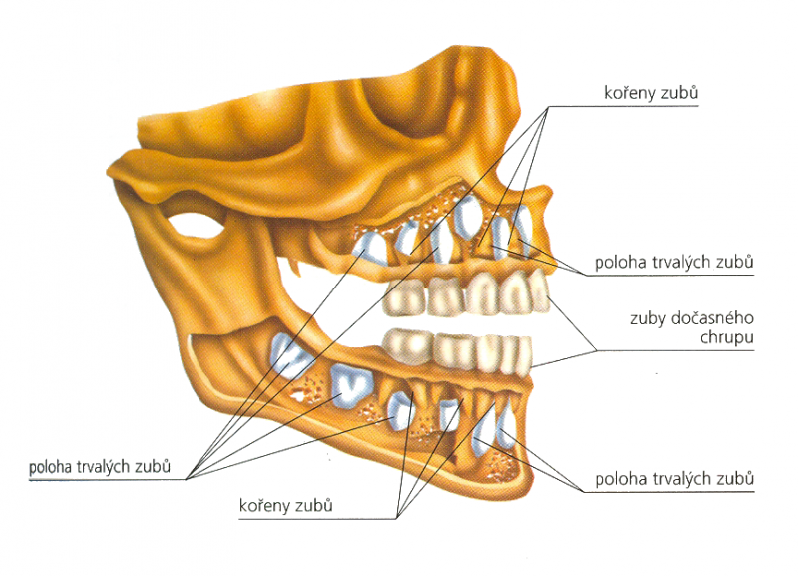
Dětská dentice

Slide 44
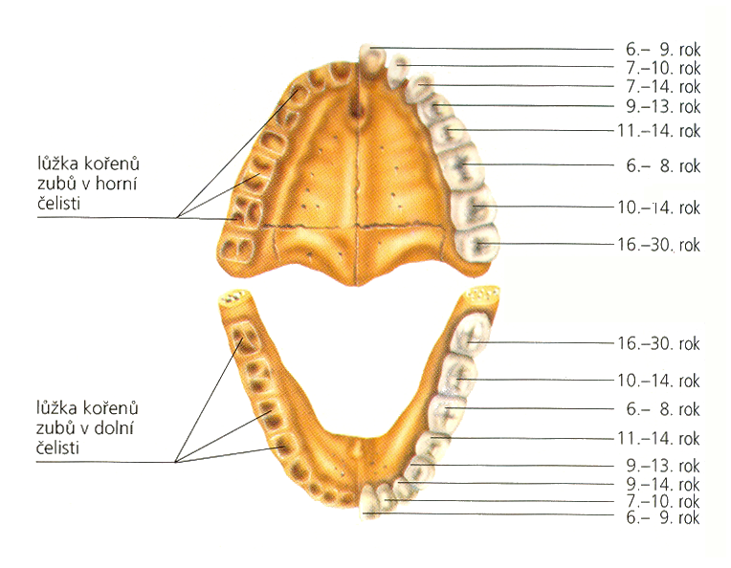
Druhá dentice

Slide 45
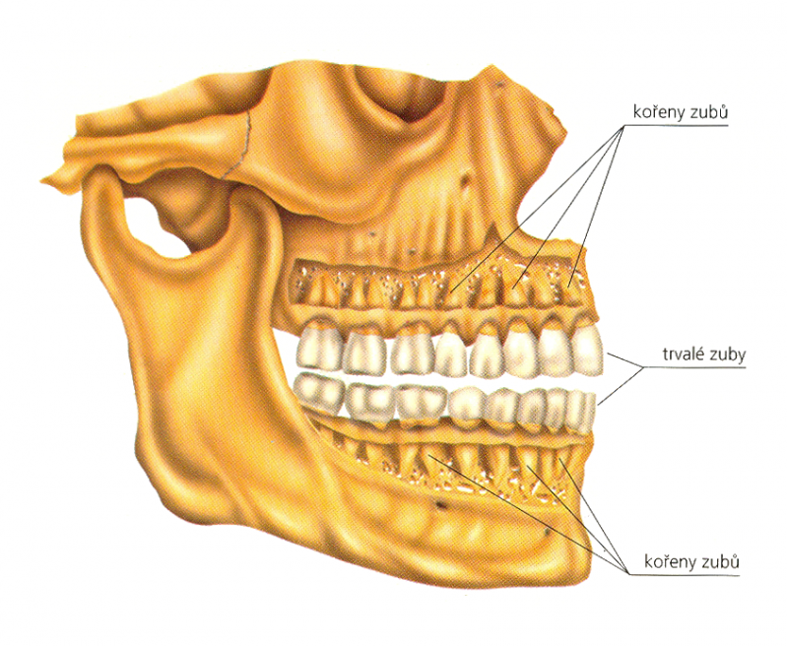
Druhá dentice

Slide 46
Dentice a chrup
Anomálie, se kterými se nejčastěji setkáváme (Jelínková, Petrů, 2008):
stěsnání chrupu (v některém úseku chrupu je nedostatek místa pro pravidelné zařazení zubů),
protruze horních řezaků (anomálie labiálního sklonu řezáků),
hluboký skus (ve frontální krajině dochází k většímu vertikálnímu překrývání řezáků),
zákus horního frontálního zubu (předkus dolního frontálního zubu),
obrácený skus – dolní frontální zuby předkusují před horní (v zákusu jsou horní řezáky, eventuelně i špičáky),
otevřený skus, nedovíravý skus (mordex apertus)
převislý skus (hluboký skus je spojen s retruzí horních řezáků),
retinované zuby (založený zub se neprořezal po fyziologickém období jeho prořezání),
zkřížený skus (takové postavení laterálního zubu, při kterém kouše bukální hrbolek horního zubu mezi bukální a lingvální hrbolky dolních antagonistů).

Slide 47
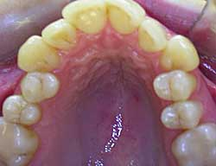
Anomálie zubů a čelistí

Slide 48
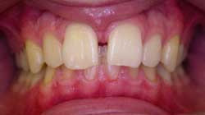
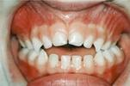
Anomálie zubů a čelistí

Slide 49
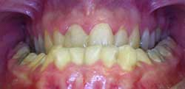
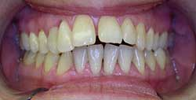
Anomálie zubů a čelistí

Slide 50
Anomálie zubů a čelistí
Ortodontické anomálie (malokluze) se u našich školních dětí vyskytují více než v 80 %, ale téměř ve stejném počtu i v mladší dospělé populaci.
Z toho je zřejmé, že výskyt nepravidelností okluze se věkem nesnižuje a většina vad nemá tendenci k samoúpravě.
Např. esteticky i funkčně závažné protruzní vady, předkus horní čelisti, zjišťujeme v současné populaci téměř v 17 procentech.

Slide 51
Anomálie zubů a čelistí
Vlivy:
vrozené, dědičné a získané
vrozené anomálie - např. nepravidelnosti počtu a velikosti zubů a primární odchylky polohy zubních zárodků
Získané – zlozvyky a návyky, předčasné ztráty dočasných zubů

Slide 52
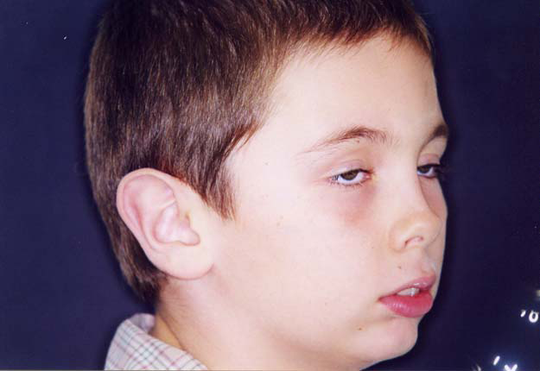
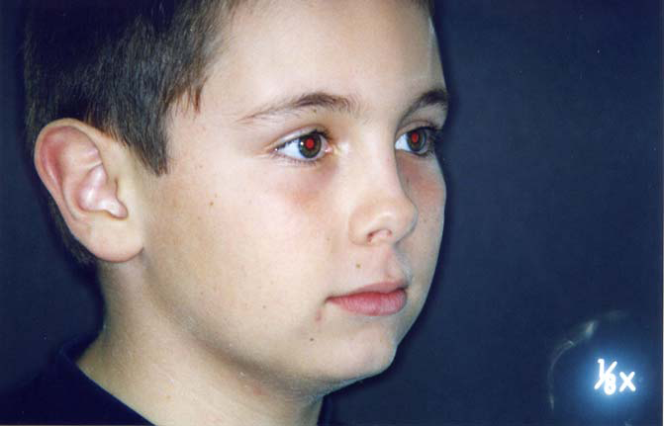
Vadný skus, nosní mandle

Slide 53
Klidová poloha jazyka, rtů a brady
Za normálních okolností se jazyk v klidové poloze lehce dotýká od alveolárního výběžku až k tvrdému patru,
zuby jsou v lehkém kontaktu,
rty jsou lehce spojeny,
v retním uzávěru nepozorujeme žádnou tenzi
M. mentalis se v klidové poloze ani při polykání svou aktivitou nezapojuje, dýchání probíhá nosem.

Slide 54
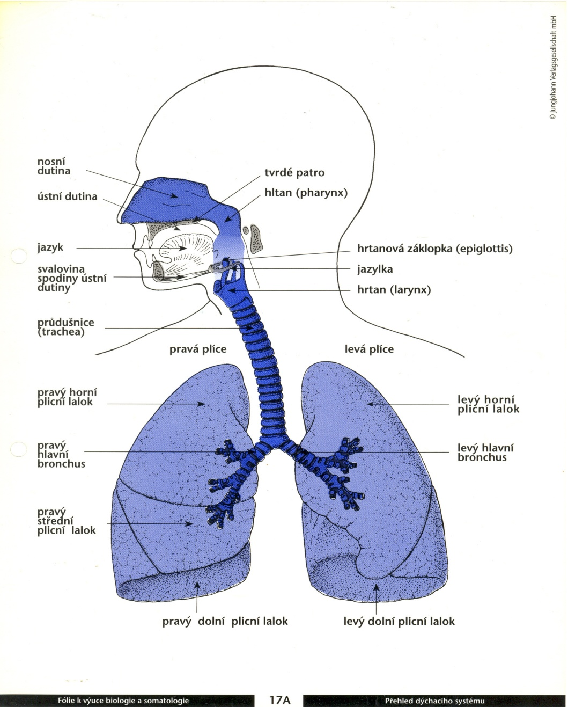
Artikulační, dechové a hlasové ústrojí
Dýchací ústrojí

Slide 55
Dýchání - respirace
je základní vitální funkce,
jedná se o rytmický a periodický proces vdechování a vydechování vzduchu z dýchacích cest a z plic, který zajišťuje dostatečnou a plynulou výměnu plynů pro všechny buňky těla.
Orgány dýchací soustavy se dělí na:
horní cesty dýchací - dutina nosní (cavum nasi), hltan (pharynx) a
dolní cesty dýchací – hrtan (larynx), průdušnici (trachea) a průdušky (bronchi).
Dýchání je řízeno dýchacím centrem v prodloužené míše, vznikají zde rytmické vzruchy, které jsou vedeny míšními nervy k dýchacím svalům.
Dýchání můžeme ovlivňovat vůlí

Slide 56
Dýchání - respirace
Dýchat nám umožňuje bránice a mezižeberní svaly, které hýbou plícemi.
Normální dechová frekvence je 10 - 16 nádechu za minutu, novorozeně dýchá 40 až 50 x za minutu.
Při zpěvu, zvýšené fyzické námaze se počet nádechů zvyšuje
Klidové dýchání probíhá neslyšně.
Výdech je o něco delší než vdech. Poměr nádechu a výdechu je přibližně 2 : 3.
Tento poměr se při řeči mění, rychlý nádech je vystřídán poměrně pozvolným výdechem v poměru asi 1 : 7.
Při zpěvu je tento rozdíl ještě větší, zhruba 1 : 12.

Slide 57
Dýchání - respirace
Dýchání dělíme na inspiraci (nádech) a exspiraci (výdech).
Vdech – aktivní:
Objem hrudní dutiny se zvětšuje stahy bránice a mezižeberních svalů - bránice se stahem se zplošťuje, pohyb připomíná píst, nasává vzduch - současně stah zevních mezižeberních svalů zvětšují hrudník nahoru a dopředu - pohyby bránice a hrudníku pasivně následuje pružná plicní tkáň, vzduch se nasává.
Výdech – pasivní:
Relaxace svalů, při silném výdechu spolupracují břišní svaly a vnitřní mezižeberní svaly

Slide 58
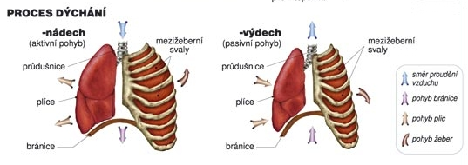

Slide 59
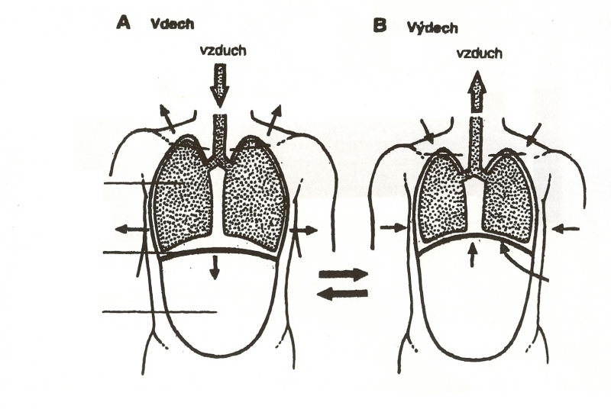

Slide 60
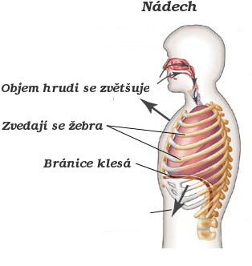
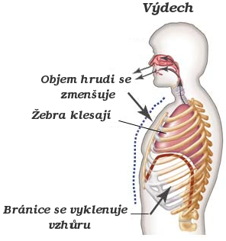

Slide 61
Dýchání - respirace
Základní rozdělení způsobu dýchání je:
hrudní = žeberní (kostální) dýchání kdy převládá činnost mezižeberních svalů a
brániční = břišní (abdominální) dýchání s vyšším podílem činnosti bránice. Nejvhodnější je kombinované dýchání, u žen převládá spíše hrudní dýchání, u mužů brániční.
Kvalitní dechová funkce pro tvorbu hlasu vyžaduje vyšší podíl dýchání bráničního .
Rozlišujeme ještě podkličkové (klavikulární) dýchání, které se z hlediska zapojení svalů a mechaniky pohybu neliší podstatně od dýchání hrudního. Dýchání se opět děje činností mezižeberních svalů. Podílejí se tu ale i šikmé svaly krku a dochází k výměně plynů v horní části plic (plicních hrotech).

Slide 62
Dýchání - respirace
Nesprávné dýchání
slyšitelný nádech ústy,
nedostatečný výdechový proud (síla, trvání), kolísání výdechového proudu,
únik výdechového proudu bokem (zejména u sykavek),
nádechy mimo fyziologické pauzy řeči.
Dále pozorujeme často mělké dýchání hrudní, chybí hrudní dýchání kombinované s bráničním dýcháním.

Slide 63
Dýchání - respirace
Nesprávné dýchání má za následek další obtíže
nedostatečný rozvoj hrudního svalstva a hrudního koše,
vadné držení těla,
nedostatečné zásobování kyslíkem všech orgánů,
snížená oromotorika,
vadná výslovnost.
Nedostatečné, nefyziologické dýchání ztěžuje, omezuje či zcela znemožňuje realizaci hlásek, patologicky ovlivňuje (např. tvoření hlásky při inspiraci). Zejména u sykavek je nezbytná správná činnost bránice, dostatečný výdechový proud.

Slide 64
Dýchání - respirace
Poruchy dýchání a chybné držení těla
Šíje není vzpřímeně rovná a hlava je vsazená v týlu
Záda často schoulená a zakulacená
Vpadlý kříž (zvětšená lordóza)
Ochablé zádové a břišní svalstvo
Pánev ve stoji i v sedu v nesprávné poloze, ve stoji je vychýlená směrem dopředu, v sedu se vychyluje dozadu

Slide 65
Dechové cvičení
Podpora správného bráničního dýchání
Způsob dýchání: nosem, ústy
Nácvik dýchání:
Nos – nos
Nos – ústa
Ústa – nos
Grafické znaky při nácviku dýchání

Slide 66
Dechové cvičení
Zásady dechových cvičení:
cvičení provádíme ve vyvětrané místnosti,
počet opakování přizpůsobujeme předchozí činnosti a zdravotnímu stavu (víceré intenzivní opakování vede k překysličení),
při nácviku nádechu v sedě i ve stoji je důležité správné držení těla,
cvičení provádíme též v kombinaci s pohybem celého těla (kroužení pažemi…)

Slide 67
Celkové cvičení
Paralelně probíhá kontrola správného držení těla, vzpřímeného postoje, svalového napětí břišního a zádového svalstva.
Cvičení – vnímání vlastního těla, zlepšení koordinace celého těla, posilování břišního a zádového svalstva
Dechová cvičení, dýchání nosem, posilování bránice

Slide 68
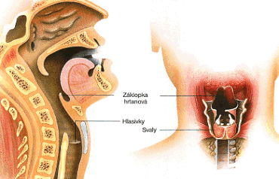
Artikulační, dechové a hlasové ústrojí
Hlasové ústrojí

Slide 69
Hlas - fonace
Hlas je zvuk, který je tvořen hlasovým ústrojím člověka.
Hlas se tvoří rozkmitáním hlasivek (svalově vazivových pohybových valů), které jsou uloženy v hrtanu.
Hrtan má tři funkce: fonační, respirační a polykací,
Svalstvo hrtanu tvoří příčně pruhované svaly, ovládající pohyby chrupavek hrtanu, určují napětí hlasových vazů a šířku štěrbiny mezi nimi. Hrtan je inervován větvemi X. hlavového nervu, n. vagus.

Slide 70
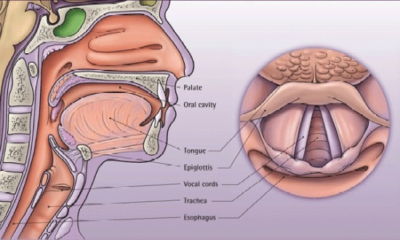

Slide 71
Hlas - fonace
Vlastní hlasový aparát – hlasivkové vazy – hlasivky jsou při dýchání široce rozevřené (v abdukčním postavení),
při fonaci se dovírají ve střední rovině (addukční postavení), kmitáním přerušují proud vzduchu a rozkmitáním tohoto sloupce vzduchu vzniká základní hrtanový tón, který dostává svou charakteristickou barvu při průchodu supraglotickým prostorem, hltanem, nosohltanem a dutinou nosní.
Tyto rezonanční prostory, společně s dutinou ústní a rezonančními prostorami pod úrovní hlasivek (horní oblast hrudní a plicní) zušlechťují základní hrubý, drsný tón.
Na vlastní fonaci se tedy podílí ústrojí respirační, fonační a artikulační.

Slide 72
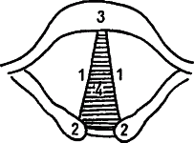
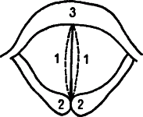
Hlas - fonace
Hlasivky
Hlasivkové chrupavky
3. Chrupavka štítná
4. Hlasivková štěrbina

Slide 74
Hlasová hygiena, hlasová cvičení
Bývá většinou součástí dechových cvičení.
Jedná se však o velmi důležitou oblast v péči o rozvoj řeči, je nutné věnovat jí také dostatečnou pozornost.
Setkáváme se u dětí s poruchami hlasu, zejména chraptivostí, často z nesprávného užívání hlasu.
Nepříznivý vliv na hlasové ústrojí mají také vnější podmínky (kouř, léky, nedostatečný pitný režim).

Slide 75
Hlasová hygiena, hlasová cvičení
Zásady správného užívání hlasu:
nepřepínat hlasivky křikem,
nepřepínat hlasovou výšku,
neodkašlávat naprázdno,
dostatečně pít, (v létě pozor na studené nápoje),
nezdržovat se v zakouřené místnosti,
v zimě nemluvit dlouho v mrazivém počasí.

Slide 76
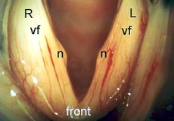
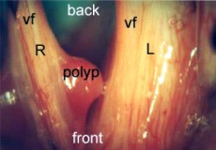
Onemocnění hlasivek

Slide 77
Nosovost - rezonance
Lidský hlas je tvarován rezonačními dutinami a postavením artikulačního ústrojí.
Rezonance, znělost hlasu je podmíněna orgánově (velikost, tvar, patologie) tak funkčně, jak umí člověk využívat hlas a pracovat s hlasem.
Zvuk řeči nejvíce ovlivňuje nosní rezonance. Fyziologická nosovost - nazalita je přirozená, a má estetický charakter, liší se také individuálně, ovlivňovat jí můžou dialektová a estetická měřítka.
Změněná nosní rezonance – snížená (hyponazalita) nebo zvýšená (hypernazalita) proměňuje zvuk jednotlivých hlásek i mluvenou řeč jako celek.

Slide 78
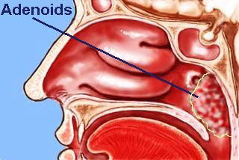
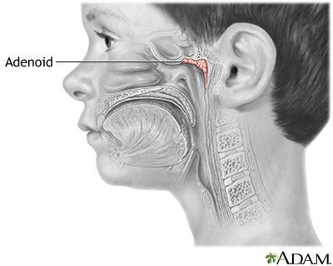

Slide 79
Nosovost - rezonance
Rezonanční dutiny-hrtanová, hltanová, ústní, nosohltanová, nosní
Prochází jimi přerušovaný a vibrující sloupec vzduchu z prostoru nad hlasivkami - tzv. základní hrtanový/hlasivkový tón
Průchodem přes dutiny se k základnímu tónu přidávají šumy a tóny rezonující v těchto dutinách.
Rezonance závisí na objemu a tvaru dutiny, jejího vstupního a výstupního otvoru i vzájemném uspořádání dutin.
Specifické postavení má dutina nosní, neboť její rezonance do artikulace zapojena být může i nemusí.

Slide 80
Vztah dýchacích cest, ústní návyků a vzorů a držení těla
Dýchání ústy – opravdu?
Zhodnocení co je překážkou dýchání nosem
Zvětšené krční a nosní mandle, alergická rýma, změny a růst ve stavbě orofaciální oblasti a hltanu x přetrvávání sacího reflexu.
Důsledek - mezizubní poloha jazyka

Slide 81
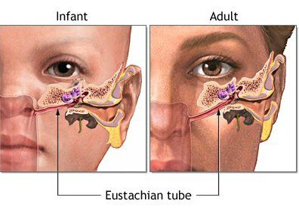
Eustachova trubice

